Slide 1
CalcolProject
CALCOLATRICE AD ESPRESSIONI MULTINOTAZIONE
A cura di: Cristina Ochner, a.s. 2017-2018

Slide 2
SOMMARIO
INTRODUZIONE
ANALISI DEI REQUISITI
PROGETTAZIONE
SVILUPPO
TESTING
MANUTENZIONE
CONCLUSIONI
A cura di: Cristina Ochner, a.s. 2017-2018

Slide 3
Introduzione
STRUMENTI UTILIZZATI
Sviluppo: Android Studio;
  Java
  Xml (interfaccia)
  Test
Versioning e gestione progetto:
  Github
  Github wiki e readme https://github.com/cristinaochner/CalculProject/wiki
  Repository applicazione beta https://github.com/cristinaochner/LukasiewiczCalculator
  Repository applicazione CalcolProject https://github.com/cristinaochner/CalculProject
  Immagini presentazione:
  http://mshang.ca/syntree/

Slide 4
Introduzione
CHE COSA E’ CALCOLPROJECT?
Un’applicazione Android.
Una calcolatrice multi-notazione.
  Può gestire espressioni in notazione classica.
  Può gestire espressioni in notazione polacca.
  Può gestire espressioni in notazione RPN. (Polacca inversa)
Può gestire espressioni intere, non un operatore alla volta come nelle classiche calcolatrici tascabili.
A cura di: Cristina Ochner, a.s. 2017-2018

Slide 5
Notazioni
CLASSICA – INFIX (Wiki)
L’operatore è posto tra i due operandi;
Necessita di parentesi in quanto gli operatori * e / hanno priorità di esecuzione;
CLA: ( 5 + 4 ) * 2 = 18
CLA: 5 + 4 * 2 = 13
A cura di: Cristina Ochner, a.s. 2017-2018

Slide 6
Notazioni
POLACCA – PREFIX (Wiki)
Gli operatori contenuti nella espressione sono collocati prima degli operandi.
Non necessita di parentesi in quanto il modo in cui l’espressione viene inserita all’interno della calcolatrice non la rende equivoca;
Permette di esprimere l’ordine delle operazioni.
Esempi:
CLA: ( 5 + 4 ) * 2 = 18
POL: * + 5 4 2 = 18
CLA: 5 + 4 * 2 = 13
POL: + * 4 2 5 = 13
A cura di: Cristina Ochner, a.s. 2017-2018

Slide 7
Notazioni
POLACCA INVERSA – POSTFIX – RPN (Wiki)
E’ equivalente alla notazione polacca, ma l’ordine degli operatori è inverso, essi sono posti dopo gli operandi;
Anch’essa non necessita di parentesi in quanto il modo in cui l’espressione viene inserita all’interno della calcolatrice non la rende equivoca;
Permette di esprimere l’ordine delle operazioni.
Esempi:
CLA: ( 5 + 4 ) * 2 = 18
RPN: 2 4 5 + * = 18
CLA: 5 + 4 * 2 = 13
RPN: 5 2 4 * + = 13
A cura di: Cristina Ochner, a.s. 2017-2018

Slide 8
Analisi Requisiti
OBIETTIVI DEL PROGETTO
Realizzare un’applicazione ad alta usabilità.
Che permetta l’accesso veloce alla calcolatrice.
Con la possibilità di scegliere la notazione preferita in cui definire le espressioni.
A cura di: Cristina Ochner, a.s. 2017-2018

Slide 9
Analisi Requisiti
VINCOLI DI PROGETTO
L’applicazione deve funzionare sui sistemi Android.
L’applicazione deve utilizzare come strumento di input un tastierino numerico customizzato.
A cura di: Cristina Ochner, a.s. 2017-2018

Slide 10
Analisi Requisiti
REQUISITI
L’applicazione deve permettere la scelta della notazione da adottare tra : Classica(infix), Polacca e Polacca Inversa.
L’utente deve poter essere libero di utilizzare anche calcolatrici, la cui notazione a lui è sconosciuta, quindi deve essere integrato un manuale per ogni notazione.
La calcolatrice deve supportare gli operatori : +, -, *, / .
L’applicazione deve poter dare la possibilità all’utente di cancellare l’intero campo di immissione o un singolo carattere.
L’utente deve poter inserire un’espressione completa che viene valutata complessivamente.
A cura di: Cristina Ochner, a.s. 2017-2018

Slide 11
Progettazione
ANDROID ACTIVITIES
In Android le applicazioni sono strutturate in attività (activity).
Le attività rappresentano una vista dell’applicazione.
L’interfaccia è definita attraverso un documento di tipo xml che ne descrive i vari componenti.
Il comportamento dei componenti e delle activity è definito all’interno di file Java.
E’ possibile definire transizioni tra le attività attraverso la creazione di Intent nel codice Java.
A cura di: Cristina Ochner, a.s. 2017-2018

Slide 12
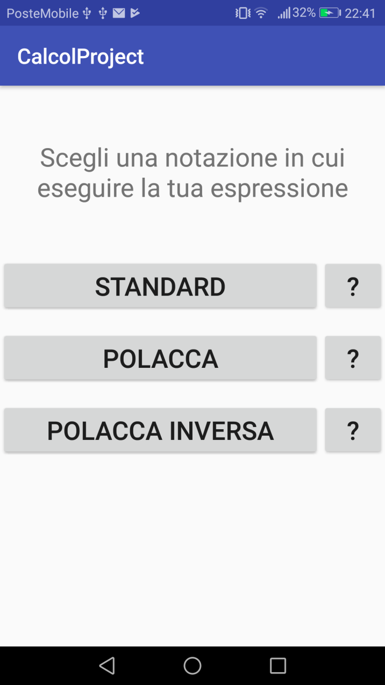
Progettazione
INTERFACCIA: ATTIVITA’ INIZIALE (Wiki)
Si può accedere all’attività di calcolatrice, specificando quale notazione utilizzare.
Si può accedere all’attività di “Aiuto”, in cui vengono descritte le funzionalità delle calcolatrici.
A cura di: Cristina Ochner, a.s. 2017-2018

Slide 13
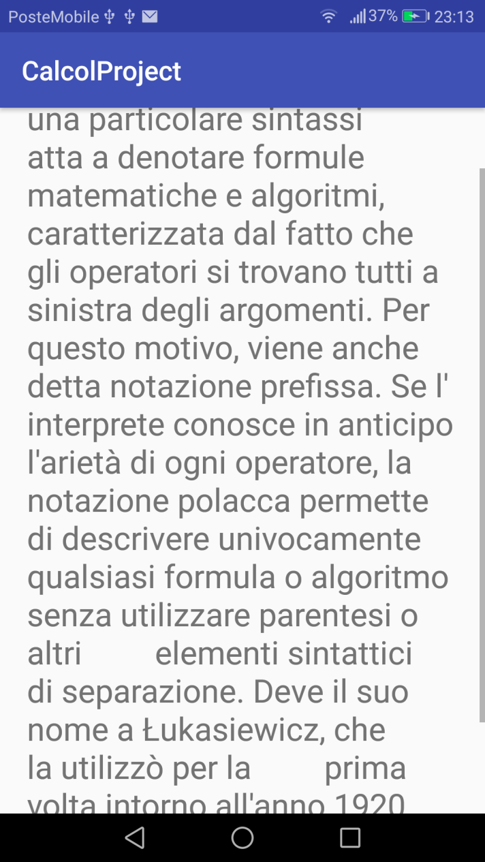
Progettazione
INTERFACCIA: ATTIVITA’ AIUTO (Wiki)
Visualizza in modalità testuale informazioni sulla notazione di calcolo scelta.
Fornisce un esempio di come inserire l’espressione nel calcolatore.
A cura di: Cristina Ochner, a.s. 2017-2018

Slide 14
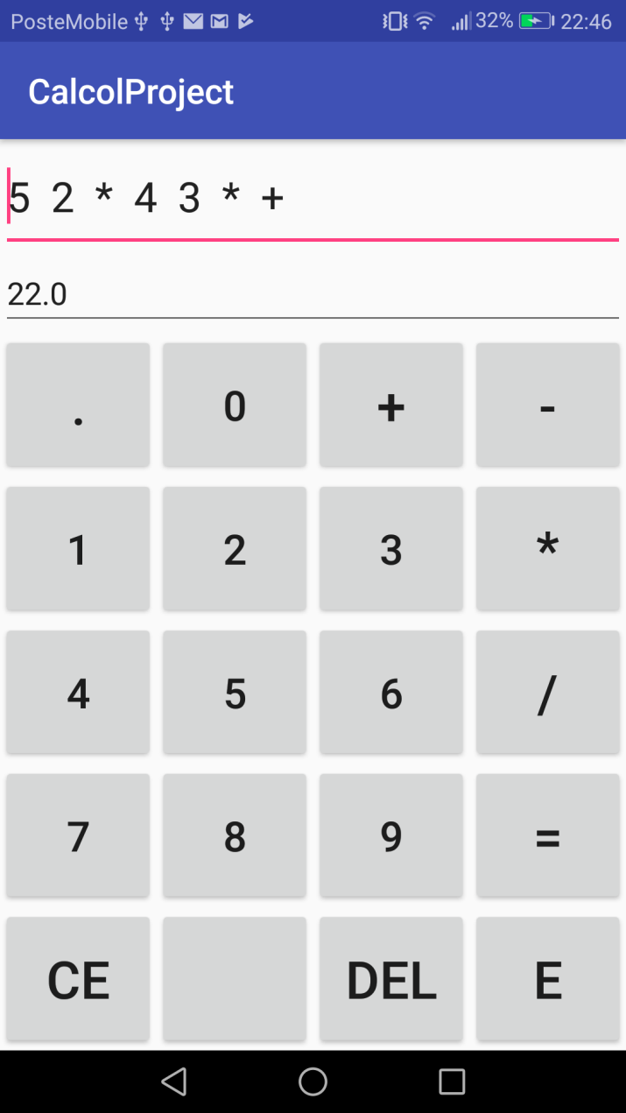
Progettazione
INTERFACCIA: ATTIVITA’ CALCOLATRICE (Wiki)
Due campi testuali:
Il primo visualizza l’espressione inserita dall’utente.
Il secondo visualizza il risultato dell'espressione.
Tastiera di input personalizzata:
Numeri ed operatori gestiti.
Tasti di cancellazione: elemento e reset.
Tasto Enter e Uguale per l'input di numeri successivi e l'esecuzione dell'espressione.
A cura di: Cristina Ochner, a.s. 2017-2018

Slide 15
Progettazione
ESPERIENZA UTENTE
Per migliorare l’esperienza utente si è deciso di minimizzare le transizioni tra le activity.
È stata eliminata l’attività introduttiva di spiegazione, spostata nelle attività di aiuto.
La scelta iniziale della notazione può essere evitata ricordando l’ultima scelta effettuata dall’utente.
Il tastierino numerico custom ammette l’input dei soli caratteri ammissibili ottimizzando lo spazio e la funzionalità.
La visualizzazione dell’espressione inserita dipende dal significato sintattico della stessa e appare più ordinata.
A cura di: Cristina Ochner, a.s. 2017-2018

Slide 16
Progettazione
REQUISITI SOFTWARE
E’ stata individuata la necessità di programmare un modulo che possa generare un’espressione dall'input dell’ utente ed eseguirla. Per questo sono stati individuati due componenti principali:
  La Classe Divisore:
  Prende l’input dal tastierino numerico.
  Genera un array di elementi coerenti.
  Fornisce la Stringa di visualizzazione dell’espressione.
La Classe Espressione (e sottoclassi):
  Prende array di elementi coerenti e lo trasforma in un’istanza di espressione.
  Sull’istanza può essere chiamato il metodo esegui() che ricorsivamente calcola il valore dell’espressione.
A cura di: Cristina Ochner, a.s. 2017-2018

Slide 17
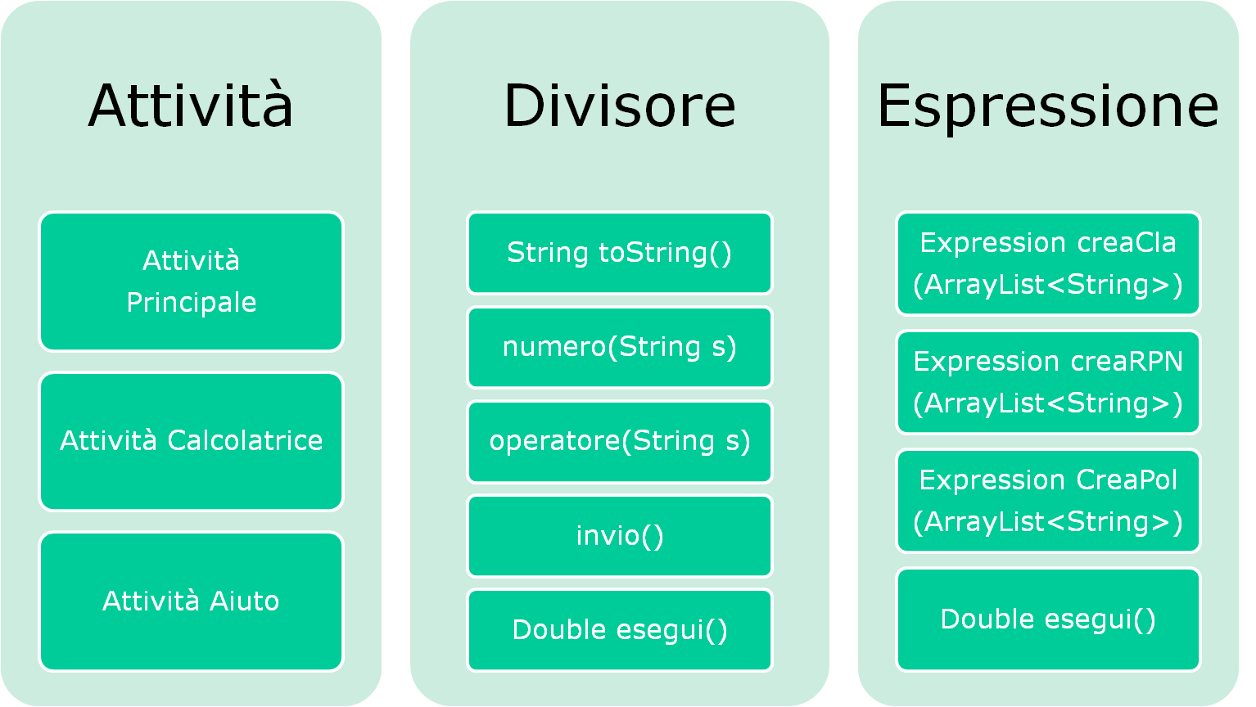
Progettazione
ARCHITETTURA DI SISTEMA

Slide 18
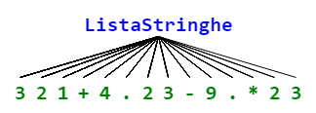
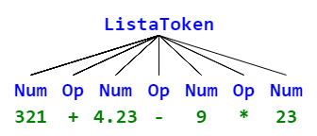
Sviluppo
CLASSE DIVISORE (Wiki)
La Classe Divisore:
  Prende l’input dal tastierino numerico.
  Genera un array di elementi coerenti.
  Fornisce la Stringa di visualizzazione dell’espressione che verrà visualizzata sullo schermo.
A cura di: Cristina Ochner, a.s. 2017-2018

Slide 19
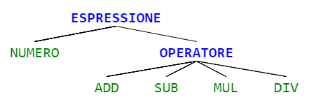
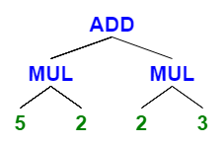
Sviluppo
CLASSE ESPRESSIONE (Wiki)
La Classe Espressione (e sottoclassi) :
  Trasforma l’array di elementi in un albero di espressioni.
  Un metodo diverso per ogni notazione.
  Sull’istanza può essere chiamato il metodo esegui() che ricorsivamente calcola il valore dell’espressione.
  Può rappresentare qualsiasi espressione a prescindere dalla notazione.
  Gerarchia classi espressione:
5 * 2 + 2 * 3
A cura di: Cristina Ochner, a.s. 2017-2018

Slide 20
Sviluppo
ESEMPIO VALUTAZIONE ESPRESSIONE
L’utente vuole calcolare il valore dell’espressione:
  CLA: 1 + 2 * 3 – 4 / 5 * 6 + 7
  RPN: 1 2 3 * + 4 5 6 * / - 7 +
Per la notazione classica l’utente premerà i tasti:
  [1][+][2][*][3][-][4][/][5][*][6][+][7][=]
Il Divisore creerà un equivalente array di elementi:
  [1] [+] [2] [*] [3] [-] [4] [/] [5] [*] [6] [+] [7]
A cura di: Cristina Ochner, a.s. 2017-2018

Slide 21


Sviluppo
ESEMPIO GENERAZIONE ESPRESSIONE NOTAZIONE CLASSICA
Viene individuato l’indice del primo operatore con priorità (+ - * /).
Si creano 2 sotto-array con la parte a sx e dx dell’operatore.
Si applica ricorsivamente la procedura ai sotto array.
Viene creato un oggetto somma con i risultati delle 2 chiamate.
A cura di: Cristina Ochner, a.s. 2017-2018

Slide 22
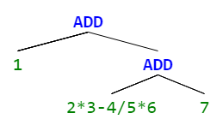
Sviluppo
ESEMPIO GENERAZIONE ESPRESSIONE NOTAZIONE CLASSICA
Viene eseguita la procedura ricorsiva sui due sotto-array.
L’array che contiene il singolo elemento “1” diventa un espressione di tipo numero.
L’array più complesso viene suddiviso nuovamente cercando ancora il primo operatore con priorità (+ - * / )
A cura di: Cristina Ochner, a.s. 2017-2018

Slide 23
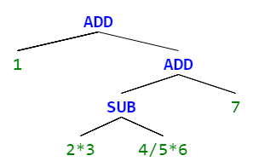
Sviluppo
ESEMPIO GENERAZIONE ESPRESSIONE NOTAZIONE CLASSICA
Il procedimento continua ricorsivamente.
Non ci sono più operatori + quindi si passa agli operatori con priorità inferiore (-).
A cura di: Cristina Ochner, a.s. 2017-2018

Slide 24
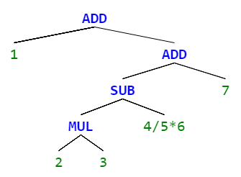
Sviluppo
ESEMPIO GENERAZIONE ESPRESSIONE NOTAZIONE CLASSICA
A cura di: Cristina Ochner, a.s. 2017-2018

Slide 25
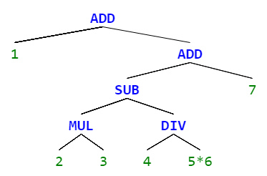
Sviluppo
ESEMPIO GENERAZIONE ESPRESSIONE NOTAZIONE CLASSICA
A cura di: Cristina Ochner, a.s. 2017-2018

Slide 26
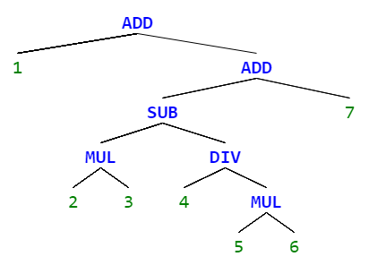
Sviluppo
ESEMPIO GENERAZIONE ESPRESSIONE NOTAZIONE CLASSICA
La creazione dell’espressione è completa.
Il metodo ritorna la prima espressione padre (ADD).
Sulla quale può essere chiamato il metodo esegui() per ottenerne il risultato.
A cura di: Cristina Ochner, a.s. 2017-2018

Slide 27
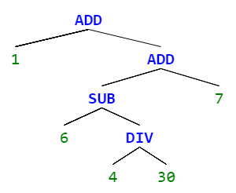
Sviluppo
ESECUZIONE
La chiamata esegui() è ricorsiva, ogni operatore chiama la esegui() sui suoi operandi.
Gli operatori che hanno operandi di tipo Numero possono eseguire l’operazione e quindi ritornare il risultato.
A cura di: Cristina Ochner, a.s. 2017-2018

Slide 28
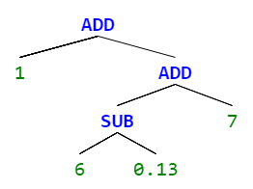
Sviluppo
ESECUZIONE
A cura di: Cristina Ochner, a.s. 2017-2018

Slide 29
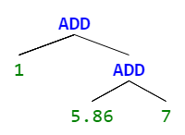
Sviluppo
ESECUZIONE
A cura di: Cristina Ochner, a.s. 2017-2018

Slide 30


Sviluppo
ESECUZIONE
A cura di: Cristina Ochner, a.s. 2017-2018

Slide 31
Sviluppo
VALUTAZIONE ESPRESSIONE RPN
L’utente vuole calcolare il valore dell’espressione:
  CLA: 1 + 2 * 3 – 4 / 5 * 6 + 7
  RPN: 1 2 3 * + 4 5 6 * / - 7 +
Per la notazione RPN l’utente premerà i tasti:
  [1][E][2][E][3][*][+][4][E][5][E][6][*][/][-][7][+]
  E’ necessario premere [E] per separare i numeri.
Il Divisore creerà un array di elementi:
  [1] [2] [3] [*] [+] [4] [5] [6] [*] [/] [-] [7] [+]
A cura di: Cristina Ochner, a.s. 2017-2018

Slide 32
Sviluppo
ESEMPIO GENERAZIONE ESPRESSIONE NOTAZIONE RPN
La generazione dell’espressione a partire dalla notazione RPN è basata sull’utilizzo di uno stack.
L’algoritmo è estremamente semplice:
Si cicla sull’array di elementi (numeri e operatori)
Se si trova un numero lo si inserisce nello stack.
Se si trova un operatore:
  Si tolgono gli ultimi due elementi dallo stack.
  Si inserisce una nuova istanza dell’operatore sullo stack con i due elementi come operandi.
Alla fine, se l’espressione è valida, si otterrà sullo stack una singola espressione (Operatore o Numero) che potrà essere eseguita.
A cura di: Cristina Ochner, a.s. 2017-2018

Slide 33

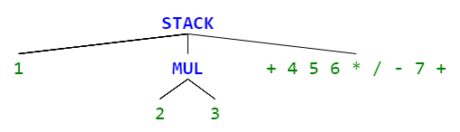
Sviluppo
ESEMPIO GENERAZIONE ESPRESSIONE NOTAZIONE RPN
Si inserisono sullo stack gli elementi [1][2][3] in quanto numeri.
Il quarto elemento è una moltiplicazione quindi si rimuovono gli ultimi 2 elementi,
E si inserisce l’istanza della classe con i due elementi come operandi.
A cura di: Cristina Ochner, a.s. 2017-2018

Slide 34
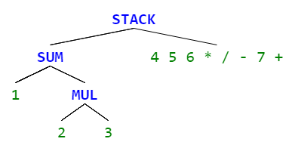
Sviluppo
ESEMPIO GENERAZIONE ESPRESSIONE NOTAZIONE RPN
Troviamo subito l’operatore [+]
Si rimuovono gli ultimi 2 elementi dallo stack [1] e [MUL]
Si aggiunge allo stack un nuovo oggetto [SUM] con operatori i due elementi.
A cura di: Cristina Ochner, a.s. 2017-2018

Slide 35
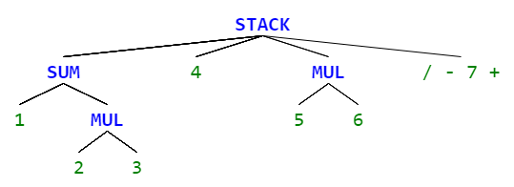
Sviluppo
ESEMPIO GENERAZIONE ESPRESSIONE NOTAZIONE RPN
Si inserisce [4][5][6]
Si Crea un oggetto [MUL] con gli oggetti [5] e [6]
A cura di: Cristina Ochner, a.s. 2017-2018

Slide 36
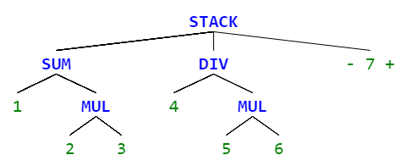
Sviluppo
ESEMPIO GENERAZIONE ESPRESSIONE NOTAZIONE RPN
Si Crea un oggetto [DIV] con gli oggetti [4] e [MUL]
A cura di: Cristina Ochner, a.s. 2017-2018

Slide 37
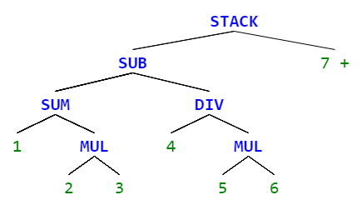
Sviluppo
ESEMPIO GENERAZIONE ESPRESSIONE NOTAZIONE RPN
Si trova un operatore quindi vengono tolti due elementi dallo stack.
A questo punto lo stack è essenzialmente vuoto.
Viene aggiunto un oggetto [SUB] con i due elementi come figli.

Slide 38
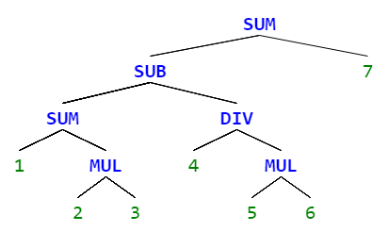
Sviluppo
ESEMPIO GENERAZIONE ESPRESSIONE NOTAZIONE RPN
Si trova un operatore quindi vengono tolti due elementi dallo stack.
A questo punto lo stack è essenzialmente vuoto.
Viene aggiunto un oggetto [SUB] con i due elementi come figli.
Sullo stack è presente il singolo elemento [SUM] che è il risultato.
Espressione originale:
1 2 3 * + 4 5 6 * / - 7 +

Slide 39
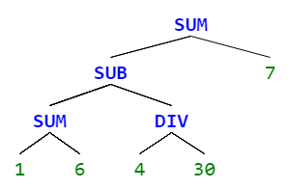
Sviluppo
ESECUZIONE
L’esecuzione dell’espressione per il calcolo del risultato è uguale a prescindere da quale notazione sia stata usata per la costruzione.
A cura di: Cristina Ochner, a.s. 2017-2018

Slide 40
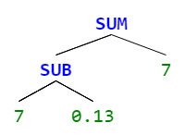
Sviluppo
ESECUZIONE
A cura di: Cristina Ochner, a.s. 2017-2018

Slide 41

Sviluppo
ESECUZIONE
Il risultato delle due espressioni è equivalente.
  CLA: 1 + 2 * 3 – 4 / 5 * 6 + 7
  RPN: 1 2 3 * + 4 5 6 * / - 7 +
L’esecuzione dell’espressione RPN potrebbe avvenire ‘al volo’ senza dover generare tutto l’albero dell’espressione.
Tuttavia per riutilizzare la stessa interfaccia tra le varie classi si è preferito procedere in questo modo.
A cura di: Cristina Ochner, a.s. 2017-2018

Slide 42
Testing
Unitest e Betatesting
Sono stati creati degli Unit Test per verificare il funzionamento di alcuni moduli del software, in particolare:
Nella classe Divisore sono stati testati I possibili input ed ouput della stessa.
Nella classe Espressione è stato verificato che le espressioni vengano eseguite correttamente.
L’applicazione, inoltre, è stata fatta provare ad alcuni betatester che hanno contribuito producendo dei report di problemi nell’Issue Tracker.
A cura di: Cristina Ochner, a.s. 2017-2018

Slide 43
Manutenzione
CORRETTIVA, ADATTATIVA ED EVOLUTIVA
Modularità del Software:
  Il software è stato scritto in modo modulare per poter essere riutilizzato in altri progetti java, in particolare la classe Expression e le sue sottoclassi sono pensate in tale modo.
Licenza Open Source:
  Il codice è rilasciato su GitHub con licenza GNU v3.0. La scelta è ricaduta su questa licenza in ottica di mantenimento dell’applicazione, perché forza la pubblicazione sotto stessa licenza di qualsiasi modifica effettuata da terzi garantendo così pubblico accesso alle correzioni e miglioramenti del codice.
A cura di: Cristina Ochner, a.s. 2017-2018

Slide 44
Manutenzione
CORRETTIVA, ADATTATIVA ED EVOLUTIVA
Bug Tracking (GitHub)
  Utilizzato il servizio pubblico di bug tracking fornito da GitHub che consente di tenere traccia di problemi dell’applicazione.
Wiki Open Source
  E’ stata creata una Wiki Open in modo di poter fornire uno strumento di supporto a utenti e sviluppatori, dando la possibilità agli stessi di contribuire alla creazione di ulteriore documentazione.
A cura di: Cristina Ochner, a.s. 2017-2018

Slide 45
Conclusioni
POSSIBILI SVILUPPI FUTURI
Supporto delle parentesi nel calcolatore in notazione classica.
Estensione calcolatrice a numerazione binaria ed esadecimale.
Possibilità di trasformare un’espressione scritta in una data notazione in un’altra.
A cura di: Cristina Ochner, a.s. 2017-2018

Slide 46
Alternanza Scuola Lavoro
E STAGE VARI ☺
Stage Terzo anno:
4 settimane presso Istituto Comprensivo Pergine 1:
  Sviluppo sito web d’Istituto
  Esperienza con HTML e Javascript
  Joomla
Alternanza scuola lavoro Quinto anno:
(100 ore) presso Vetri Speciali S.P.A. :
  Gestione DB fornitori
  Esperienza con Issue Tracker
A cura di: Cristina Ochner, a.s. 2017-2018

Slide 47
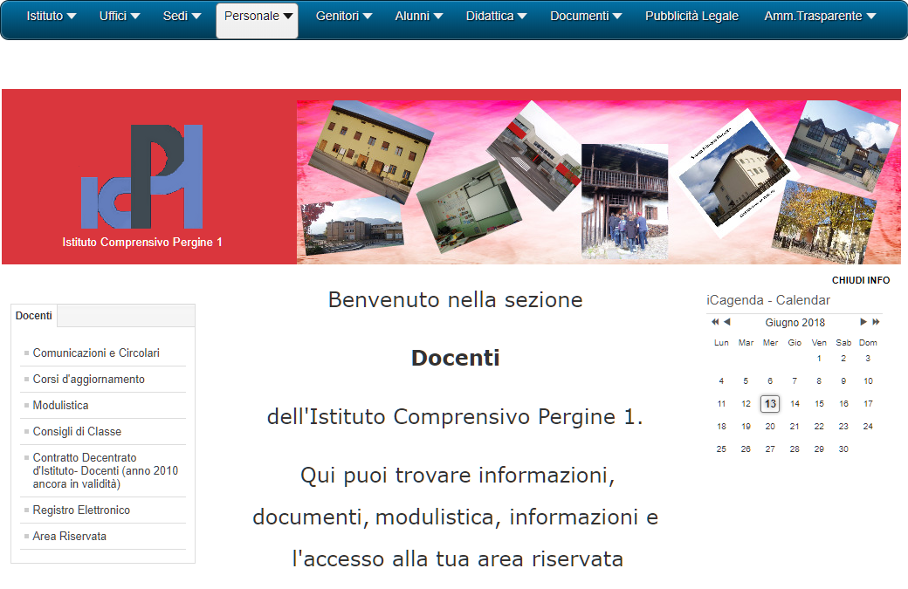
Alternanza Scuola Lavoro
E STAGE VARI ☺

Slide 48
BIBLIOGRAFIA
"Ciclo di vita di un prodotto o servizio" G.Luchetti, 2017
"Compact recursive-descent parsing of expressions" C.Keith, 1992
"About Notations" http://www.cs.man.ac.uk/~pjj/cs212/fix.html Manchester University, 2013
"Translation to and from Polish notation" C.L.Hamblin, 1962
"Stack Machines: RPN calculator" A.Hayes, 2015
A cura di: Cristina Ochner, a.s. 2017-2018

Slide 49
GRAZIE
DELL'ATTENZIONE!

Slide 50
RINGRAZIAMENTI
A mio fratello Francesco che come me sta sostenendo l’esame di maturità, che questo sia solo il primo dei grandi traguardi che otterrai nella vita con impegno e il tuo solito contagioso sorriso.
Grazie a Federico, per i consigli e l’aiuto nello sviluppo di questo progetto, ma soprattutto per essermi sempre accanto, if dopo if, giorno dopo giorno. Grazie per essere quella parte di famiglia che mi sono scelta e che insieme scegliamo ogni giorno..
<3
A cura di: Cristina Ochner, a.s. 2017-2018

